Slide 1
Лекция 13
Функциональное моделирование систем с использованием методологии DFD

Slide 2
Основные вопросы
Определение и функциональное назначение DFD-моделей
Основные компоненты DFD-моделей
Иерархия DFD
Рассмотрение примера DFD-модели

Slide 3
Что такое DFD-модель
DFD – Data Flow Diagrams – диаграммы потоков данных
Модель системы определяется как иерархия диаграмм потоков данных, описывающих асинхронный процесс преобразования информации от ее входа в систему до выдачи пользователю.

Slide 4
Что такое DFD-модель?
Главная цель такого представления – продемонстрировать, как каждый процесс преобразует свои входные данные в выходные, а также выявить отношения между этими процессами.
Примечание. DFD-модели могут быть использованы в дополнение к модели IDEF0 для более наглядного отображения текущих операций документооборота в корпоративных системах обработки информации.

Slide 5
Основные компоненты диаграмм потоков данных
Основными компонентами диаграмм потоков данных являются:
внешние сущности
системы и подсистемы
процессы
накопители данных
потоки данных.

Slide 6
Нотации, используемые в DFD-моделировании
Нотации
DFD-моделирования
Гейна-Сарсона
(Gene-Sarson)
Йордона-ДеМарко
(Yordon-DeMarco)
Примечание. В зависимости от используемой нотации графическое представление элементов диаграмм будет различным

Slide 7
Внешняя сущность
Представляет собой материальный объект или физическое лицо, являющееся источником или приемником информации (например, заказчики, клиенты, поставщики, склад, персонал, банк).
Внешняя сущность находится за пределами границ анализируемой системы.
Одна и та же внешняя сущность может быть использована многократно на одной или нескольких диаграммах.
Имя
Внешняя сущность в нотации Йордона-ДеМарко
Внешняя сущность в нотации Гейна-Сарсона

Slide 8
Система и подсистема
При построении модели сложной системы она может быть представлена в самом общем виде на так называемой контекстной диаграмме в виде одной системы, либо в виде ряда подсистем.
Наименование системы/подсистемы представляется в виде словосочетания с отглагольным существительным (рассмотрение повестки дня, решение задачи, получение денег и т.п.).
1
Поле идентификации
Система/подсистема
в нотации Гейна-Сарсона
Наименование системы
Поле имени
Персонал, оборуд-е
Поле физической реализации
Имя системы/
подсистемы
Система/подсистема в нотации Йордона-ДеМарко
1
или
имя

Slide 9
Процесс
Представляет собой преобразование входных потоков в выходные в соответствии с определенным алгоритмом.
Примеры: обработка входных документов и выпуск отчетности определенным подразделением, процессы физически реализованного устройства.
Процесс именуется в виде словосочетания с активным глаголом в неопределенной форме, за которым следует существительное в винительном падеже.

Slide 10
Процесс
1.1
Поле идентификации
Процесс в нотации Гейна-Сарсона
Наименование процесса
Поле имени
Персонал, оборуд-е
Поле физической реализации
Имя
процесса
1
Процесс в нотации Йордона-ДеМарко
или
имя
!!!!! Процесс отличается от системы/подсистемы по полю наименования!!!!

Slide 11

Накопитель данных
Это абстрактное устройство для хранения информации, которую можно в любой момент поместить в накопитель и через некоторое время извлечь.
Примеры: ящик в картотеке, таблицы в ОЗУ, файл на электронном носителе
Примечание: В нотациях Гейна-Сарсона и Йордона-ДеМарко графическое представление данного элемента аналогичное.

Slide 12
Поток данных
Определяет информацию, передаваемую через некоторые соединения от источника к приемнику. Реальный поток данных может быть информацией, передаваемой по кабелю между двумя устройствами, пересылаемыми по почте письмами и т.п.
1.1.1
Деканат
Ведомость
Заполнить ведомость
Преподаватель

Slide 13
Нумерация объектов
Системы, подсистемы [Префикс] + собственный номер | Процессы [Префикс]+номер родительской подсистемы+собственный номер
Внешние сущности [Префикс]+номер | Хранилища данных [Префикс]+номер

Slide 14
Уровни DFD-модели
Уровень системы
Уровень подсистемы
Уровень процесса

Slide 15
Построение иерархии DFD
1. Построение диаграмм уровня системы и подсистемы

Slide 16
Построение иерархии DFD
2. Построение диаграмм уровня процесса

Slide 17
Пример DFD-модели постройки дачного домика
1. Контекстная диаграмма уровня системы

Slide 18
Пример DFD-модели постройки дачного домика
2. Диаграмма уровня подсистемы

Slide 19
Пример DFD-модели постройки дачного домика
3. Диаграмма уровня процесса

Slide 20

Расширения DFD для систем реального времени
Квазинепрерывный поток – поток данных, непрерывный во времени. Отображается линией с двумя стрелками на конце

Slide 21

Управляющий процесс – процесс, формирующий сигналы управления на выходе

Slide 22

Управляющий поток – управляющая информация, запускающая процесс (подсистему) или изменяющая ход его выполнения

Slide 23

Накопитель управлений – накопитель управляющих потоков

Slide 24
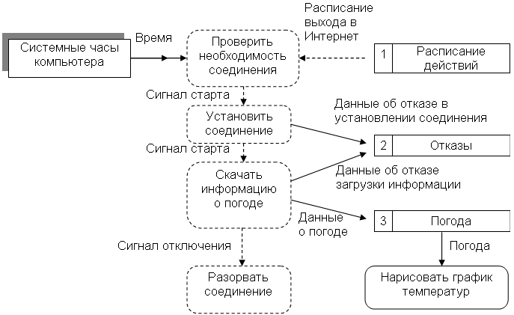

Slide 25
Изученные понятия
Диаграмма потоков данных
Внешняя сущность
Накопитель данных
Система / Подсистема / Процесс
Поток данных
Иерархия DFD

Slide 26
Задание
Провести сравнительный анализ функциональных моделей IDEF0 и DFD
Создать диаграмму DFD для Blogger

Slide 27
FEO
FEO (For Exposition Only) диаграммы (другое название - диаграммы только для экспозиции, описания) используются для иллюстрации альтернативной точки зрения, для отображения отдельных деталей, которые не поддерживаются явно синтаксисом IDEF0.
Notes:
FEO диаграммы позволяют нарушить любое синтаксическое правило, посколько эти диаграммы - фактически обычные картинки - копии стандартных диаграмм. Например, работа на FEO диаграмме может не иметь стрелок выхода или управления. AllFusion Process Modeler позволяет также строить FEO диаграммы для диаграмм в нотации DFD.

Slide 28
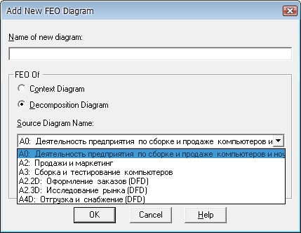
Diagram -> Add FEO Diagram

Slide 29
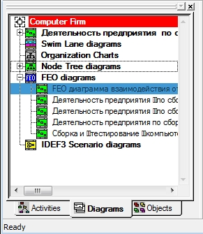
Просмотр списка имеющихся FEO диаграмм

Slide 30
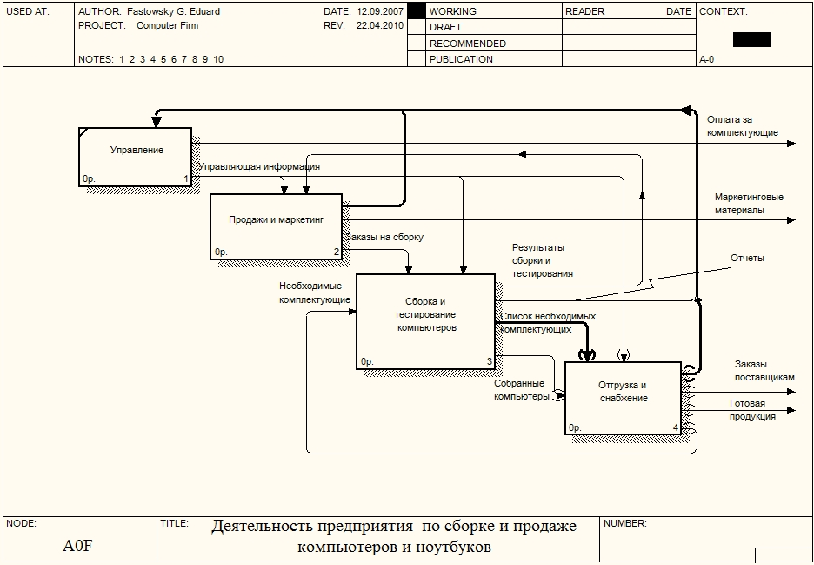

Slide 31
Диаграммы дерева узлов
Диаграмма дерева узлов показывает иерархическую зависимость работ, но не взаимосвязи между работами.
Notes:
иаграмма дерева узлов показывает иерархическую зависимость работ, но не взаимосвязи между работами. В одной модели диаграмм дерева узлов может быть множество, поскольку дерево может быть построено на произвольную глубину и не обязательно с корня.
Для построения диаграммы дерева узлов необходимо выбрать пункт меню Diagram -> Add Node Tree. Появляется мастер, с помощью которого диаграмма будет создана. На первом шаге (рис.4) задается имя диаграммы дерева узлов, узел верхнего уровня и глубина дерева. Имя дерева узлов по умолчанию совпадает с именем работы верхнего уровня, а номер диаграммы генерируется автоматически как номер узла верхнего уровня + буква N.

Slide 32
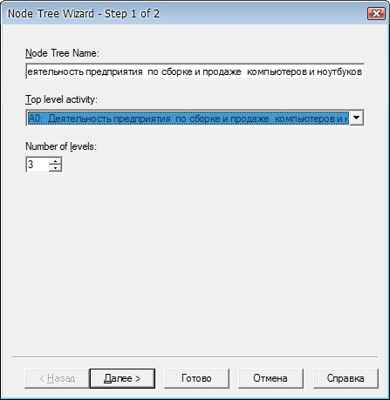
Diagram -> Add Node Tree

Slide 33
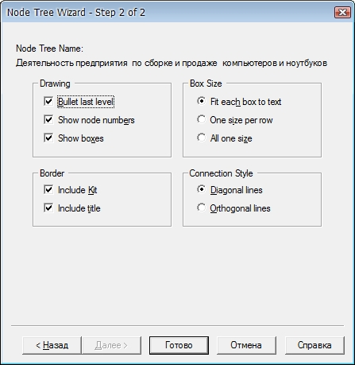
Задание свойств диаграммы дерева узлов
Notes:
По умолчанию нижний уровень декомпозиции показывается в виде списка, остальные работы - в виде прямоугольников. Если необходимо отобразить все дерево в виде прямоугольников, то следует снять галочку возле опции "Bullet last level". Список всех созданных диаграмм дерева узлов можно посмотреть в Обозреватели Модели.

Slide 34
